Slide 1







«Мои высоты» - цифровая платформа для создания и управления портфолио студентов
ФОТО ПРОТОТИПА
ФИО участников команды:
Пенкина Арина
2. Кожаева Виолетта
3. Козлова Александра
4. Рожкова Анастасия
5.
№ команды: 201 Контакты команды:
УТП ПРОЕКТА
«Мои высоты» - Ваш личный карьерный навигатор, который автоматически собирает достижения, навыки и проекты, формируя профессиональное резюме будущего уже с первого курса.

Slide 2

Встреча с трекером №1
АКТУАЛЬНОСТЬ ПРОЕКТА
Более 80%
работодателей, по данным исследований, отмечают, что наличие структурированного портфолио с практическими кейсами повышает шансы кандидата на трудоустройство
Применение цифрового портфолио позволяет студенту на 30-40% повысить активность в освоении компетенций за счет наглядной демонстрации динамики личного роста
По статистике, 66% людей хотя бы раз теряли свои творческие работы навсегда. Автоматическое резервное копирование в 2 независимых хранилища решает эту проблему
Ведущие вузы РФ активно переходят на модель, где портфолио — это не просто хранилище документов, а основной инструмент автоматизированной оценки компетенций
В условиях конкурентного рынка знание поведения работодателя (время просмотра каждой вакансии) позволяет дорабатывать слабые места и повышать конверсию откликов на вакансии.
Эффективность при поиске работы
Персонификация образования
Потеря работ
Трансформация системы оценки
Повышение конверсии
Риск потери данных из-за человеческого фактора
Риск потери данных из-за человеческого фактора
по статистике, 66% людей хотя бы раз теряли свои творческие работы навсегда. Автоматическое резервное копирование в 2 независимых хранилища решает эту боль
*http://glonoos.com/wp-content/uploads/11-%D0%9D%D0%98-2-%D0%A0%D1%83%D0%B1%D0%B0%D1%88%D0%B5%D0%BD%D0%BA%D0%BE-.pdf
https://blog.rt.ru/b2c/chto-takoe-cifrovoe-portfolio-uchashchegosya.htm

Slide 3
Встреча с трекером №1
ЗНАЧИМОСТЬ ПРОЕКТА
ДЛЯ РЕГИОНА
ДЛЯ ВУЗА
ДЛЯ ТЕХНОЛОГИЧЕСКОГО СУВЕРЕНИТЕТА
ДЛЯ ПОТЕНЦИАЛЬНОГО КЛИЕНТА
Повышение качества подготовки будущих специалистов
Конкуренция предприятий за лучших выпускников
Повышение качества подготовки выпускников
Увеличение количества трудоустроенных выпускников по профилю на предприятия
Решение кадрового вопроса
Повышение уровня подготовки выпускников
Трудоустройство на престижные специальности
Подтвержденные документами компетенции студента (выпускника)
Создание цифрового следа специалиста для экономики региона
Повышение престижности профессий в вузе
Сохранение кадрового потенциала для экономики страны
Экономия времени по поиску нужных документов

Slide 4




Встреча с трекером №2
ЦЕЛЕВАЯ АУДИТОРИЯ ПРОЕКТА
Для проектов В2С
Студенты вузов и колледжей, начиная с 1 курса
Для проектов В2В
Предприятия
Средние и крупные компании
Целевой показатель, который провисает - высококвалифицированные выпускники вузов (молодежь)
Привлечение перспективной молодежи на предприятия, решение кадрового вопроса
Заинтересован в карьерном росте, трудоустройстве на престижное предприятие
Сбор цифрового портфолио для предоставления информации работодателю

Slide 5
Встреча с трекером №3
ПРОБЛЕМА
ОБЩЕЕ ЧИСЛО РЕСПОНДЕНТОВ: 8
ПРОБЛЕМА ПОДТВЕРЖДЕНА: да, в полном объеме
ВЫЯВЛЕННЫЕ ПОЖЕЛАНИЯ К РЕШЕНИЮ:
ТРЕБУЕМЫЕ РЕСПОНДЕНТАМИ ТЕХНОЛОГИЧЕСКИЕ ПАРАМЕТРЫ РЕШЕНИЯ:
Около 70% респондентов сталкиваются с ситуацией, когда грамоту или диплом трудно найти сразу
Пользователи используют хаотичный набор инструментов
При неудачном поиске — до 30–60 минут с элементами «истерики»
Приложение или сервис, который сам распознаёт тип документа
Автоматически раскладывает по папкам
Позволяет искать по ключевым словам

Slide 6
Встреча с трекером №3
ПРОБЛЕМА
Опишите какую проблему решает ваш проект
ПРОБЛЕМА
Около 70% респондентов сталкиваются с ситуацией, когда грамоту или диплом трудно найти сразу
Самые сильные негативные эмоции
ТЕКУЩИЕ РЕШЕНИЯ
Пользователи используют хаотичный набор инструментов: облачные папки, сканы на компьютере, фотографии в телефоне, бумажные папки. Единой системы хранения и поиска нет ни у кого, даже у организованных респондентов.
ЧЕМ НЕ УСТРАИВАЮТ ТЕКУЩИЕ РЕШЕНИЯ?
При удачном сценарии поиск занимает 2–5 минут, при неудачном — до 30–60 минут с элементами «истерики» и перерывания всех возможных мест. Потеря времени воспринимается как основной негативный фактор.
У КАКИХ КОММЕРЧЕСКИХ КОМПАНИЙ ПРОБЛЕМА СТОИТ НАИБОЛЕЕ ОСТРО
Для предприятий -работодателей

Slide 7

Встреча с наставником №2
Встреча с куратором №2
РАЗРАБОТКА ПРОДУКТА
СУТЬ РЕШЕНИЯ: цифровая платформа для создания и управления портфолио студентов
ОСНОВНОЙ ФУНКЦИОНАЛ:
1.Хранение дипломов, грамот и другой документации
2.Разметка и оперативный поиск по темам
3.Автоматическое формирование части резюме с достижениями
4.Автоматическое архивирование (грамоты старше 3-х, 5-ти лет)
5.Формирование цифрового портфолио по запросу конкретного работодателя

Slide 8



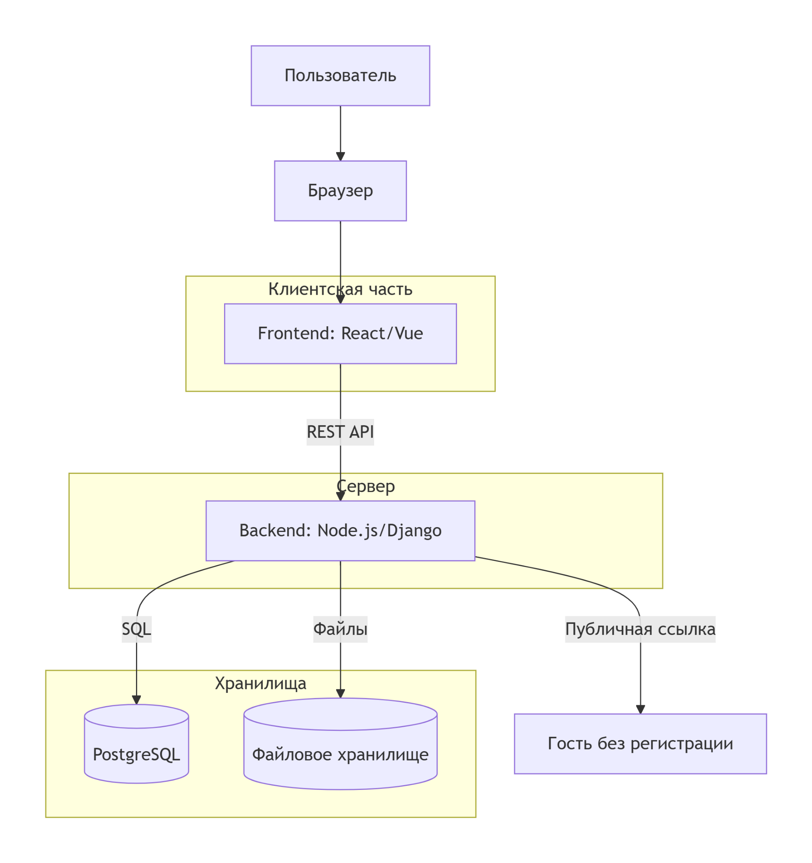
Встреча с куратором №1
Встреча с экспертом №4
ТЕХНОЛОГИЧЕСКОЕ ЯДРО ПРОЕКТА
ТЕХНИЧЕСКАЯ ОСНОВА ПРОДУКТА:
1.Автоматическое распознавание документов
2.Интеллектуальный поиск
3.Автоматическое формирование итогового документа
СКВОЗНАЯ ТЕХНОЛОГИЯ:
Искусственный интеллект
АРХИТЕКТУРА НАШЕГО РЕШЕНИЯ

Slide 9



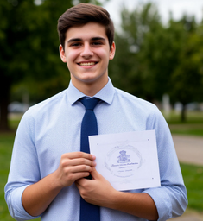
Встреча с куратором №1
ТЕХНОЛОГИЧЕСКОЕ ЯДРО ПРОЕКТА
СОЦИАЛЬНО-ГУМАНИТАРНАЯ ОСНОВА ПРОДУКТА:
1. Принцип субъектности и личностного развития студента
2. Социальная справедливость и равный доступ к презентации достижений
3.Формирование культуры конструктивной обратной связи.
4. Цифровой след как инструмент профориентации и социализации
КРИТИЧЕСКАЯ ТЕХНОЛОГИЯ:
Современный инструментарий исследования и укрепления цивилизационных основ и традиционных духовно-нравственных ценностей российского общества, включая историко-культурное наследие и языки народов Российской Федерации.

Slide 10



Встреча с трекером №4
КОНКУРЕНТНЫЕ ПРЕИМУЩЕСТВА
КАК НАШ ПРОДУКТ РЕШАЕТ ПРОБЛЕМУ КЛИЕНТА: организует быстрый и качественный поиск по документам (грамотам, благодарностям и т.д.)
ЦЕННОСТНОЕ ПРЕДЛОЖЕНИЕ НАШЕГО ПРОДУКТА:
Наш продукт помогает работодателям быстро и наглядно оценить реальные навыки и достижения кандидата через структурированное цифровое портфолио, вместо бесконечного изучения резюме и сопроводительных писем.
КОНКУРЕНТНЫЕ ПРЕИМУЩЕСТВА:
Сквозная аналитика
Мгновенный доступ
Проверенный контент
Ролевая фильтрация

Slide 11
Встреча с трекером №3
КОНКУРЕНТЫ И АНАЛОГИ
ХАРАКТЕРИСТИКИ ПРОДУКТА | «Мои высоты» | «Талант», Россия | GitHub
Целевая аудитория | Студенты всех специальностей | Школьники, студенты СПО | Разработчики
Учебный контекст | курсовые работы, дипломы, грамоты, благодарности, проектные работы, другие достижения | Дипломы, сертификаты (информация с сайта) | Нет
Структура под портфолио | Категории (проекты, сертификаты, стажировки, волонтёрство) | Нет | Только код
Ролевая модель | Студент — Работодатель | Личное использование | Разработчик — Работодатель
Простота для новичка | Минимальный порог входа | Минимальный порог входа | Требует знания Git

Slide 12



Встреча с трекером №4
БИЗНЕС-МОДЕЛЬ ПРОЕКТА
1. ПРОБЛЕМА (Опишите основные проблемы потребителя) | 4. РЕШЕНИЕ (Опишите суть предлагаемого вами решения каждой проблемы) | 3. ЦЕННОСТНОЕ ПРЕДЛОЖЕНИЕ (Чем ваше решение уникально для потребителя и почему стоит обратить на него внимание) | 9.СКРЫТОЕ ПРЕИМУЩЕСТВО (Почему ваше решение будет сложно скопировать?) | 2. ПОТРЕБИТЕЛЬСКИЙ СЕГМЕНТ (Опишите ключевого потребителя)
Потеря нужных грамот, дипломов и др.. Долгое время поиска нужной информации | Создание цифровой платформы для создания и управления портфолио студентов | Наша платформа превращает все файлы в структурированное веб-портфолио, на которое работодатель обратит внимание | Решение будет сложно скопировать так как платформа это про базу данных и конкурентам будет тяжело заново привлечь большое количество студентов | Студенты вузов, колледжей Работодатели
1а. СУЩЕСТВУЮЩИЕ АЛЬТЕРНАТИВЫ (Как сейчас решаются эти проблемы) | 8. КЛЮЧЕВЫЕ МЕТРИКИ (По каким показателям будет понятно, что предлагаемое решение успешно?)
1а. СУЩЕСТВУЮЩИЕ АЛЬТЕРНАТИВЫ (Как сейчас решаются эти проблемы) | 8. КЛЮЧЕВЫЕ МЕТРИКИ (По каким показателям будет понятно, что предлагаемое решение успешно?) |  | 5. КАНАЛЫ РАСПРОСТРАНЕНИЯ (Как потребители узнают про ваш продукт?) | 2а. РАННИЕ ПОСЛЕДОВАТЕЛИ (Кто в первую очередь начнет пользователься вашим решением?)
Пользователи используют : облачные папки, сканы на компьютере, фотографии в телефоне | Количество пользователей, количество работодателей, доходы |  | Чаты курсов и факультетов, карьерные центры вузов | Студенты вузов, колледжей
7. СТРУКТУРА ИЗДЕРЖЕК (Какие затраты потребуются, чтобы продукт работал?) |  | 6а. МОДЕЛЬ МОНЕТИЗАЦИИ (Выберите модель монетизации для вашего продукта) | 6. ПОТОКИ ПОСТУПЛЕНИЯ ДОХОДОВ (На чем ваш продукт будет зарабатывать?)
Затраты на разработку: Оплата услуг специалистов по разработке, Оплата сервиса для разработки, Аренда сервера разработки. Открытие ЮЛ Постоянные расходы: Оплата бухгалтера Оклады сотрудников (сис.админ, менеджер, методолог-консультант, маркетолог) Оплата р/с Сервер, хостинг, домен Налоги на оклад сотрудников Бухгалтерские программы типа СБИС, ЭДО, CRM Консультации специалистов Непредвиденные постоянные расходы Переменные расходы: Налоги УСН Премиальная составляющая сотрудников, зависящая от продаж Бюджет на маркетинг Эквайринг 2-3 % |  | Фиксированная стоимость за покупку - единоразовая оплата при покупке продукта Ежемесячная подписка - оплата за период пользования продуктом Freemium - наличие бесплатного контента / периода /тарифа перед оплатой стоимости Монетизация данных - продажа доступа к собранной аналитике Аренда - оплата за пользование сервисом, на котором пользователи создают свои продукты Реклама - оплата за размещение рекламы сторонних сервисов | Рекламодатели и премиум доступ

Slide 13
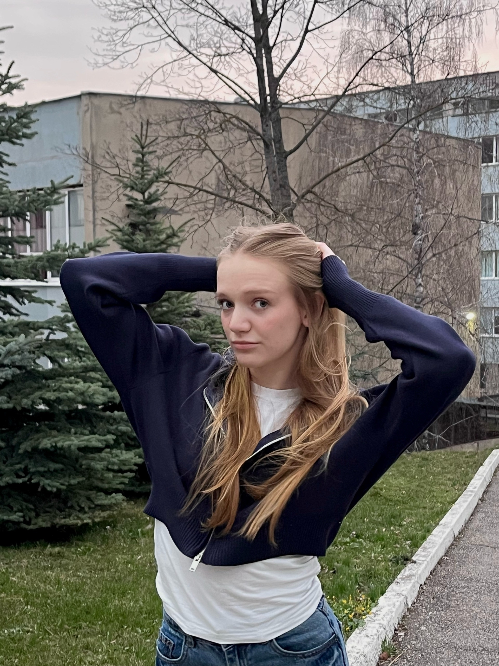
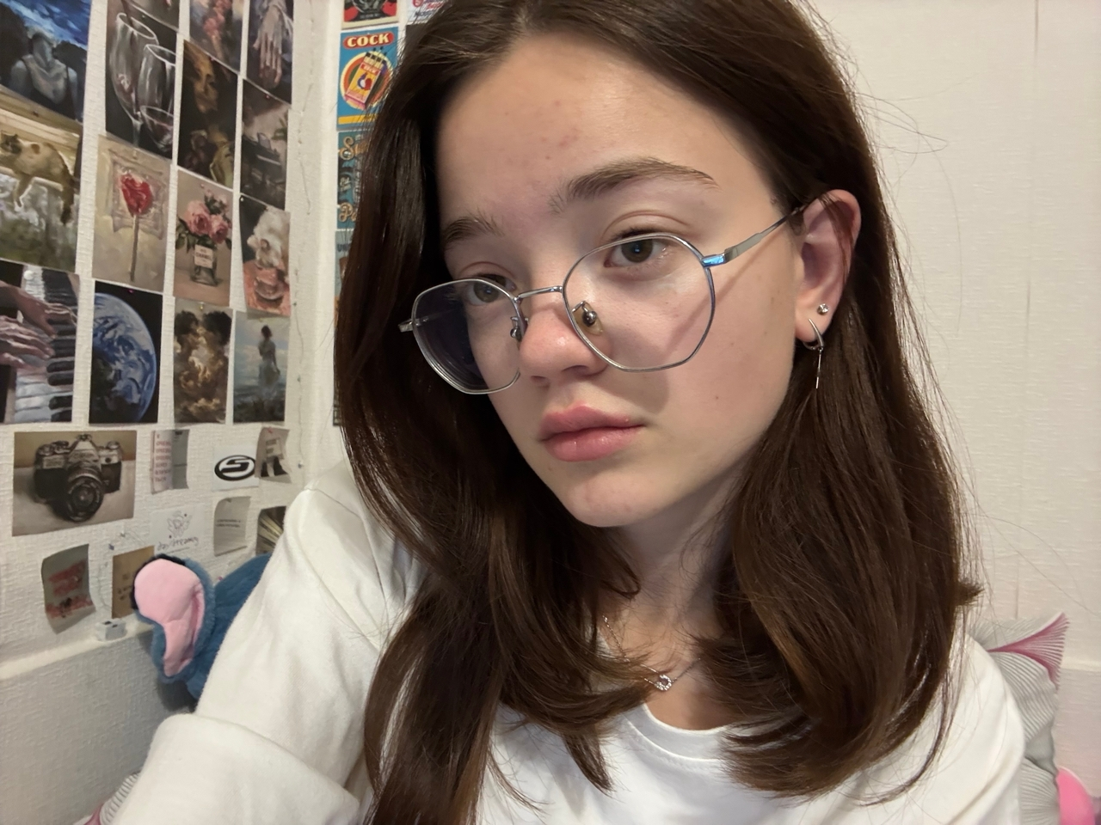
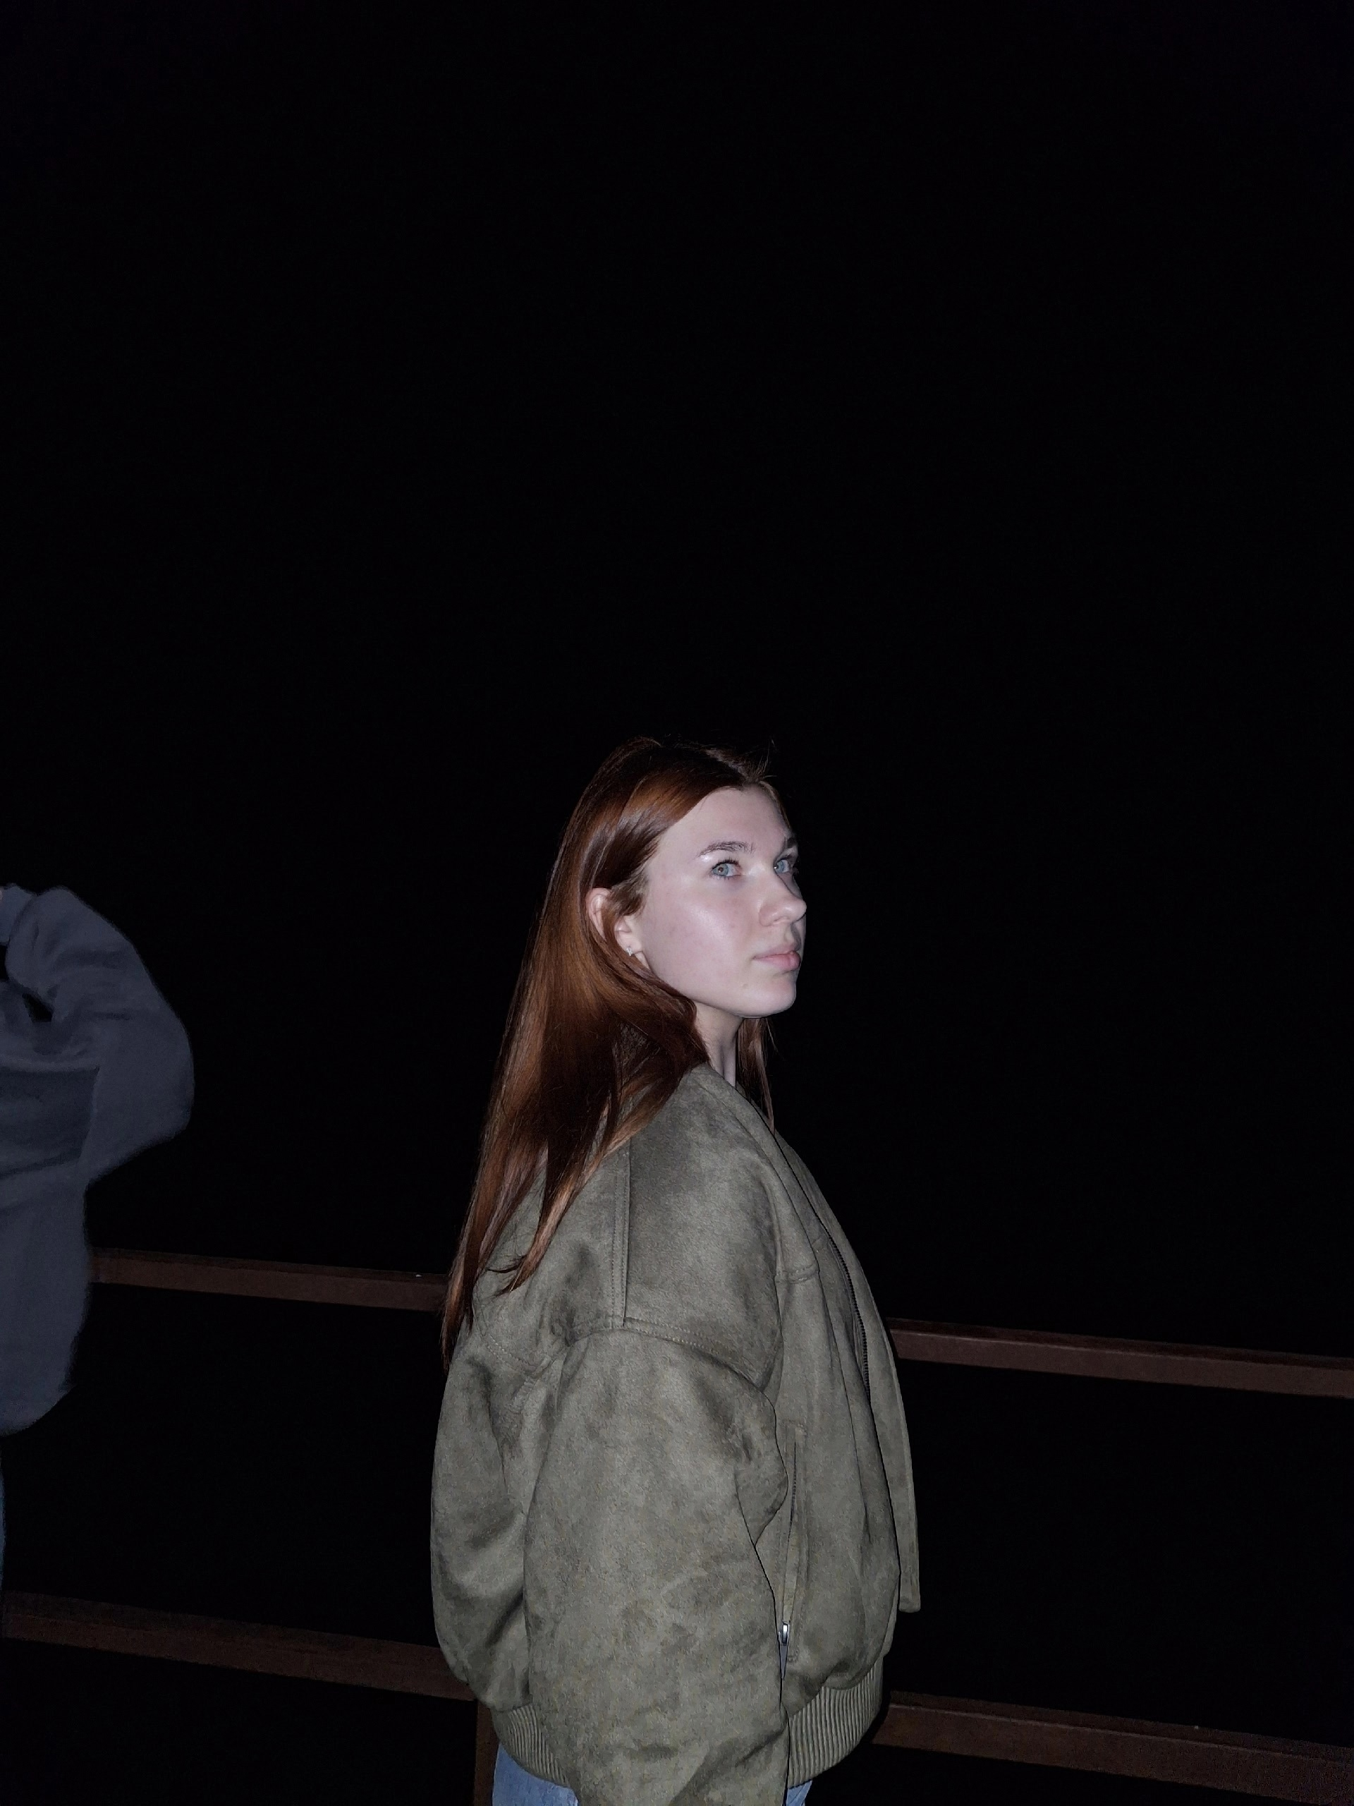

Наша команда
Пенкина Арина
2. Козлова Александра
3. Кожаева Виолетта
4. Рожкова Анастасия

